Slide 1


KHỞI ĐỘNG

Slide 2
Gấu tìm mật

Slide 3









1
2
3
4
BM

Slide 4






Khởi nghĩa của Hai Bà Trưng
diễn ra vào năm nào?
A
Năm 40
60
0
B
Năm 400
C
Năm 179 TCN
D
Cuối năm 40

Slide 5

Kết quả của cuộc khởi nghĩa?
60
0
A
Thua cuộc
B
Thắng lợi
C
Thất bại
D
Không có đáp án

Slide 6
Diễn biến của cuộc
khởi nghĩa Hai Bà Trưng?
Phú Thọ -> Mê Linh -> Cổ Loa -> Luy Lâu
A
B
Hát Môn -> Sóc Sơn -> Cổ Loa -> Luy Lâu
C
Hát Môn -> Mê Linh -> Cổ Loa -> Luy Lâu
60
0

Slide 7

Sau hơn bao nhiêu thế kỉ (tính từ 179 TCN đến năm 40) nhân dân ta giành được độc lập?
A
2 thế kỉ
60
0
B
1 thế kỉ
C
Hơn một thế kỉ
D
Hơn hai thế kỉ

Slide 8


Lịch sử
Tiết 13: Chiến thắng Bạch Đằng do
Ngô Quyền lãnh đạo (Năm 938)

Slide 9






Tìm hiểu về con người Ngô Quyền.

Slide 10
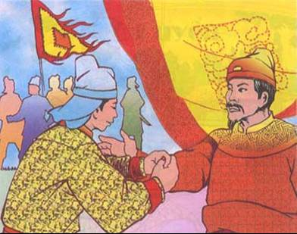
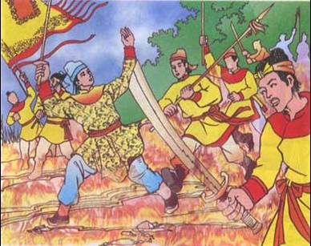
Ngô Quyền là tướng giỏi
của Dương Đình Nghệ
Ngô Quyền giúp Dương Đình Nghệ đánh đuổi quân Nam Hán, giành thắng lợi (năm 931)

Slide 11
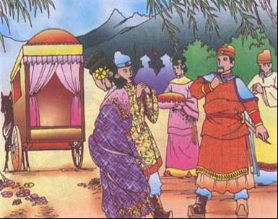
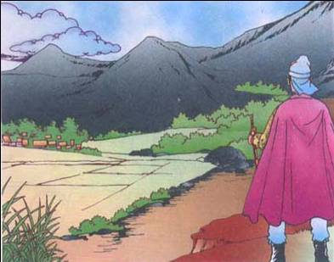
Dương Đình Nghệ gả con gái cho Ngô Quyền
Ngô Quyền được phong làm thứ sử trấn giữ đất Ái Châu

Slide 12
Tìm hiểu về con người Ngô Quyền:
Là người ở làng Đường Lâm
(Hà Tây –Hà Nội)
Là con rể của
Dương Đình Nghệ
Ngô
Quyền
Là người có tài, yêu nước
Là người giúp Dương Đình Nghệ đánh đuổi quân Nam Hán năm 931

Slide 13
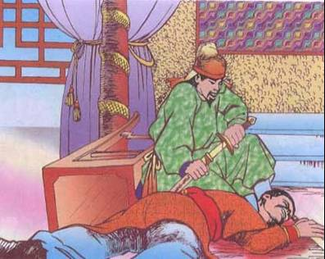
Dương Đình Nghệ bị Kiều Công Tiễn giết hại để đoạt chức Tiết độ sứ.

Slide 14
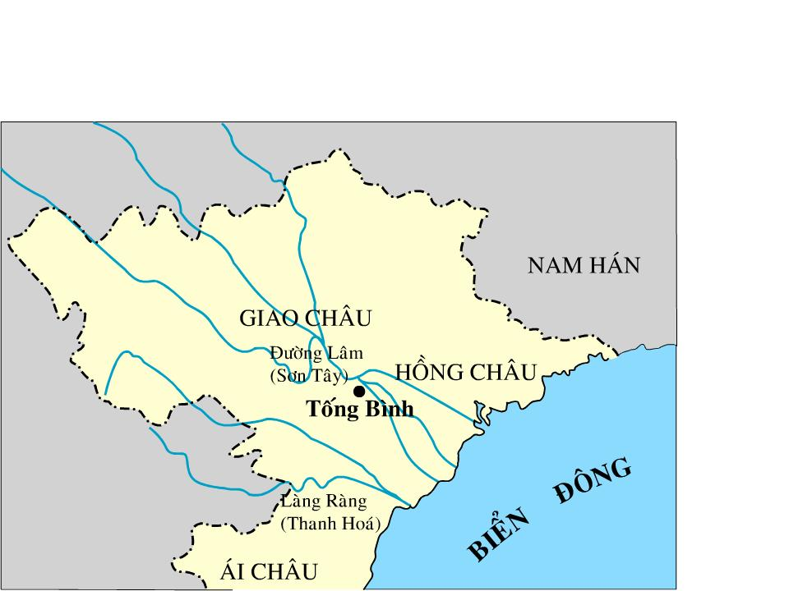
Đầu mùa đông năm Mậu Tuất (938) Ngô Quyền kéo quân ra Bắc, tiến như vũ bão về Đại La để báo thù

Slide 15
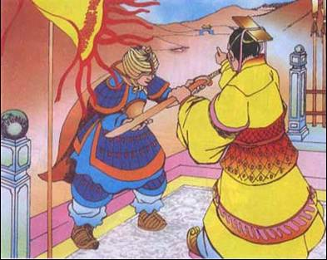
Kiều Công Tiễn nghe tin sai người cầu cứu vua Nam Hán.

Slide 16
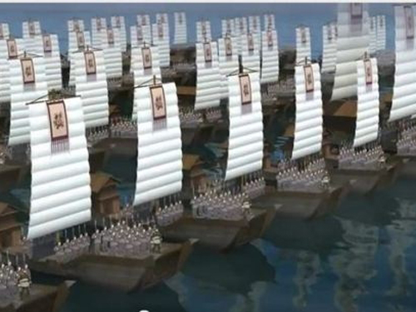
Nhân cớ đó nhà Nam Hán đem quân sang xâm chiếm nước ta

Slide 17
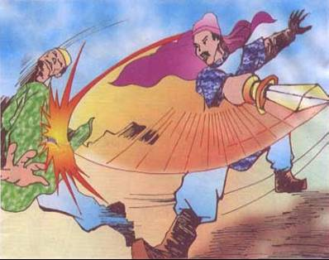
Ngô Quyền bắt, giết Kiều Công Tiễn và chuẩn bị đón đánh quân Nam Hán.

Slide 18
1. Nguyên nhân của trận Bạch Đằng.
- Vì sao có trận Bạch Đằng?
- Năm 937, Kiều Công Tiễn giết Dương Đình Nghệ để đoạt chức Tiết độ sứ.
- Ngô Quyền liền kéo quân ra Bắc tiêu diệt Kiều Công Tiễn để bảo vệ nền độc lập tự chủ vừa được xây dựng.
- Kiều Công Tiễn hoảng sợ vội cho người cầu cứu nhà Nam Hán, quân Nam Hán xâm lược nước ta lần 2.

Slide 19

2
Diễn biến của trận Bạch Đằng.

Slide 20
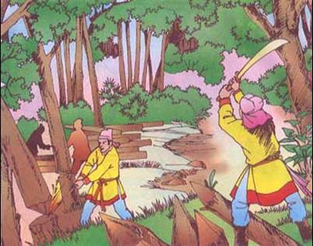
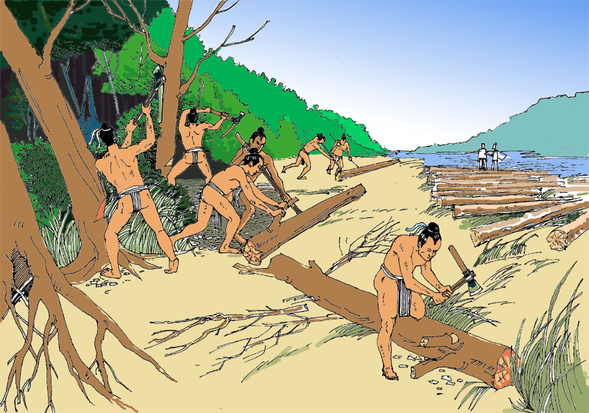
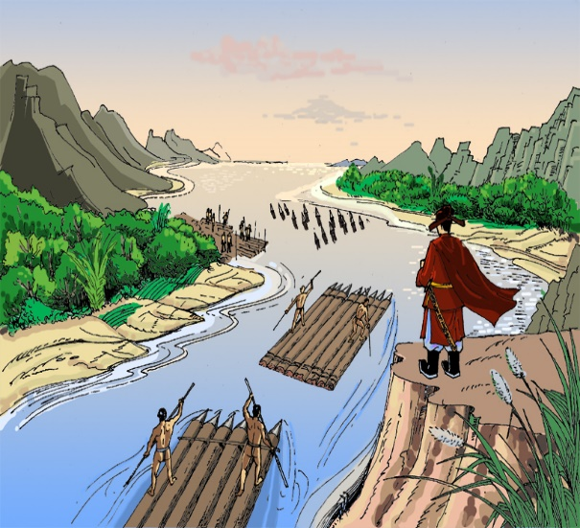
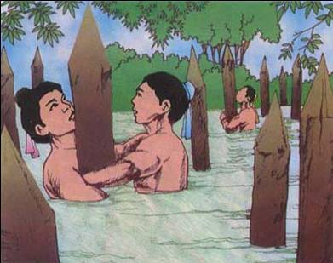
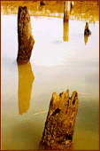
CHUẨN BỊ ỨNG PHÓ VỚI QUÂN NAM HÁN
Quân và dân chặt gỗ đẽo cọc nhọn
Di chuyển hàng ngàn cọc gỗ ra sông Bạch Đằng và đóng cọc ở lòng sông

Slide 21
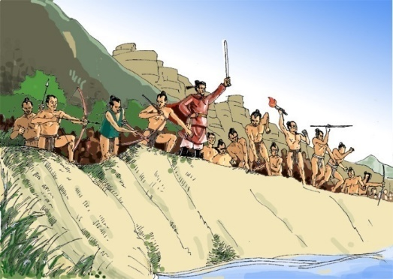
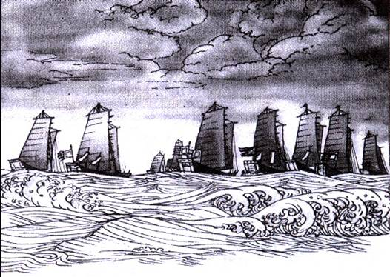
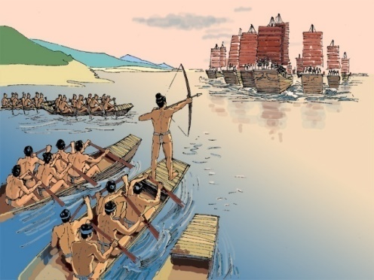
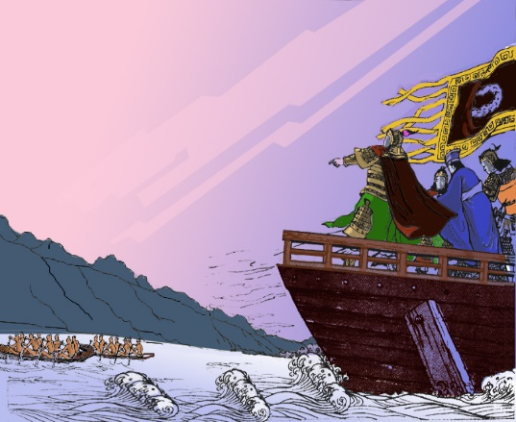
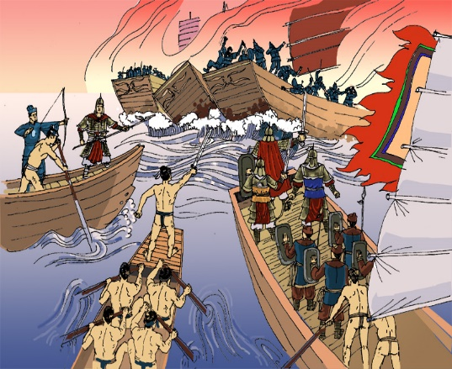
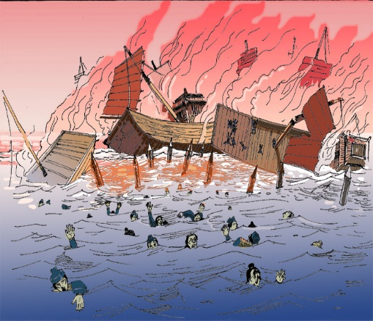
DIỄN BIẾN TRẬN ĐÁNH TRÊN SÔNG BẠCH ĐẰNG
Quân ta mai phục sẵn sàng hai bên bờ sông Bạch Đằng
Quân Nam Hán đến cửa sông vào lúc thủy triều lên, nước che lấp các cọc nhọn.
Ngô Quyền cho quân bơi thuyền nhẹ ra khiêu chiến,
Quân ta giả thua để nhử địch vào bãi cọc. Hoằng Tháo thúc quân hăm hở đuổi theo, vượt qua bãi cọc ngầm mà không biết.
Thủy triều xuống, quân ta bắt đầu phản công quyết liệt.
Quân giặc hốt hoảng bỏ chạy thì thuyền va vào bãi cọc nhọn

Slide 22
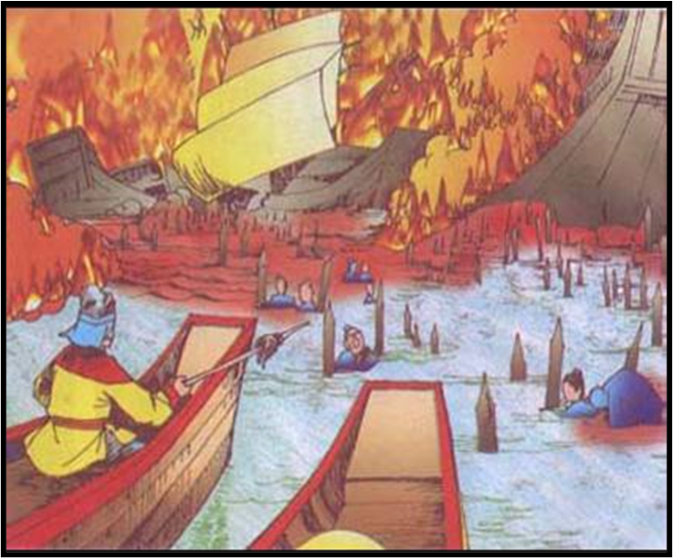
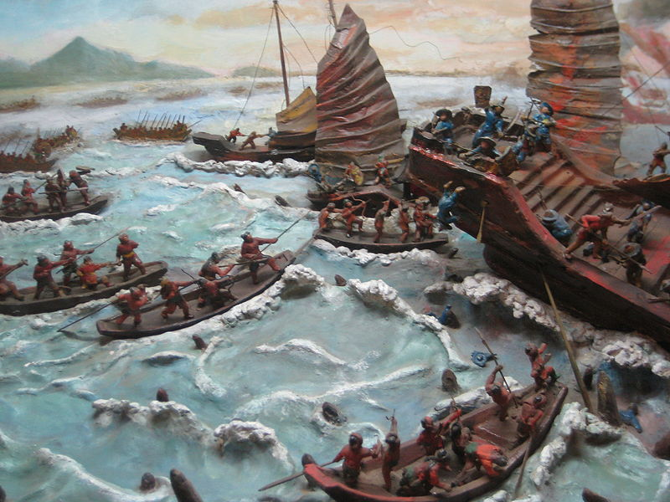
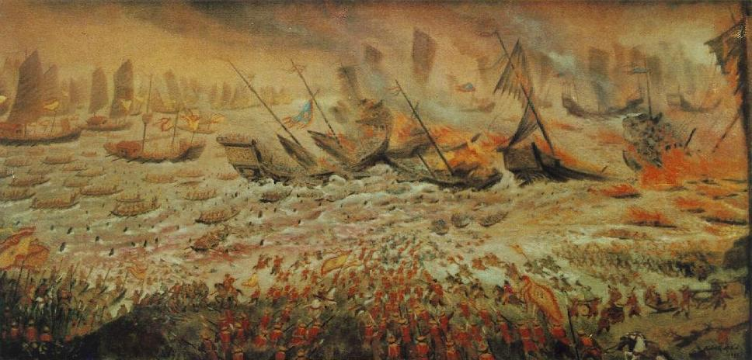
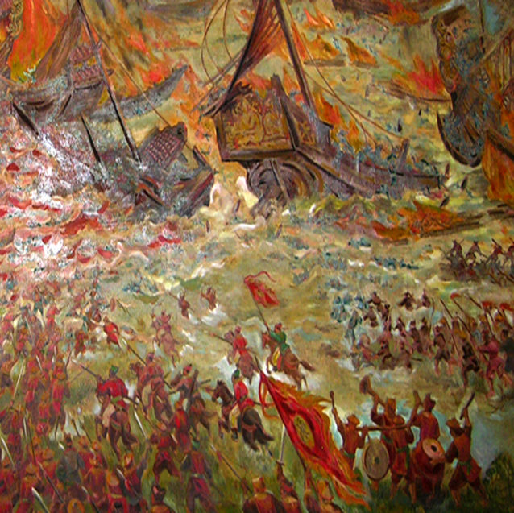
Quân ta tiếp tục truy kích, quân giặc chết quá nửa.
Hoằng Tháo tử trận. Cuộc xâm lược của quân Nam Hán hoàn toàn thất bại.
Toàn cảnh Chiến thắng Bạch Đằng 938

Slide 23
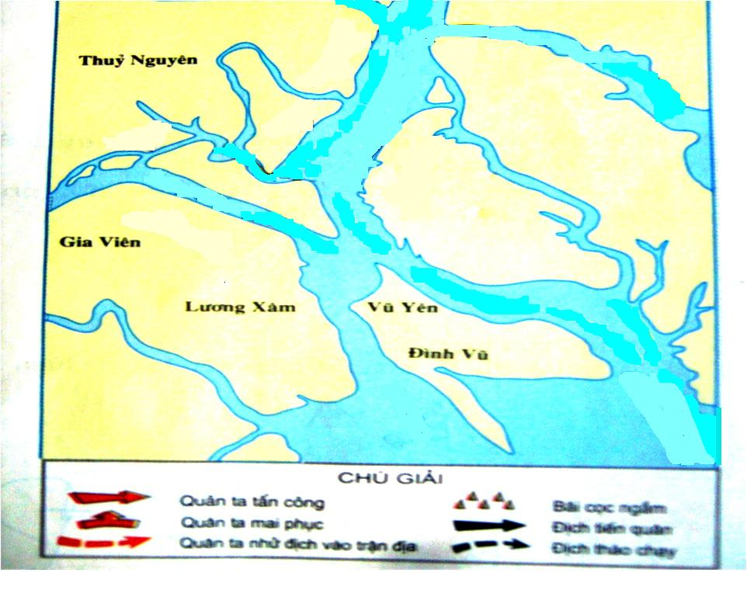
Sông Chanh
sông Bạch Đằng
Sông Cấm
Cửa Nam Triệu
Cửa Cấm
Notes:
23

Slide 24


YÊU
EM
LỊCH
SỬ

Slide 25

Câu 1: Quân Nam Hán tấn công nước ta bằng đường nào?
A. Đường bộ
B. Đường thủy
C. Đường mòn
D. Đường núi

Slide 26
Câu 2:Tướng giặc bị tử trận là ai?
A. Cao Chính Bình
B. Dương Tư Húc
C. Quang Sở Khách
D. Lưu Hoằng Tháo

Slide 27
Câu 3: Ngô Quyền đã dựa vào hiện tượng
thiên nhiên nào để đánh giặc
A. Thủy triều
B. Lũ lụt
C. Mưa to
D. Hạn hán

Slide 28
Câu 4: Thời gian quân ta chiến thắng Nam Hán?
A. Cuối năm 948
B. Cuối năm 983
C. Cuối năm 998
D. Cuối năm 938

Slide 29
MỪNG
CÁC
CHÚC
EM

Slide 30

3
Kết quả -Ý nghĩa lịch sử của trận Bạch Đằng.

Slide 31
Ý nghĩa của chiến thắng Bạch Đằng (năm 938)
Chiến thắng Bạch Đằng và việc Ngô Quyền xưng vương đã chấm dứt hoàn toàn thời kì hơn một nghìn năm nhân dân ta sống dưới ách đô hộ của phong kiến phương Bắc và mở ra thời kì độc lập lâu dài của nước ta.
https://www.youtube.com/watch?v=vvy-sCpjV10

Slide 32
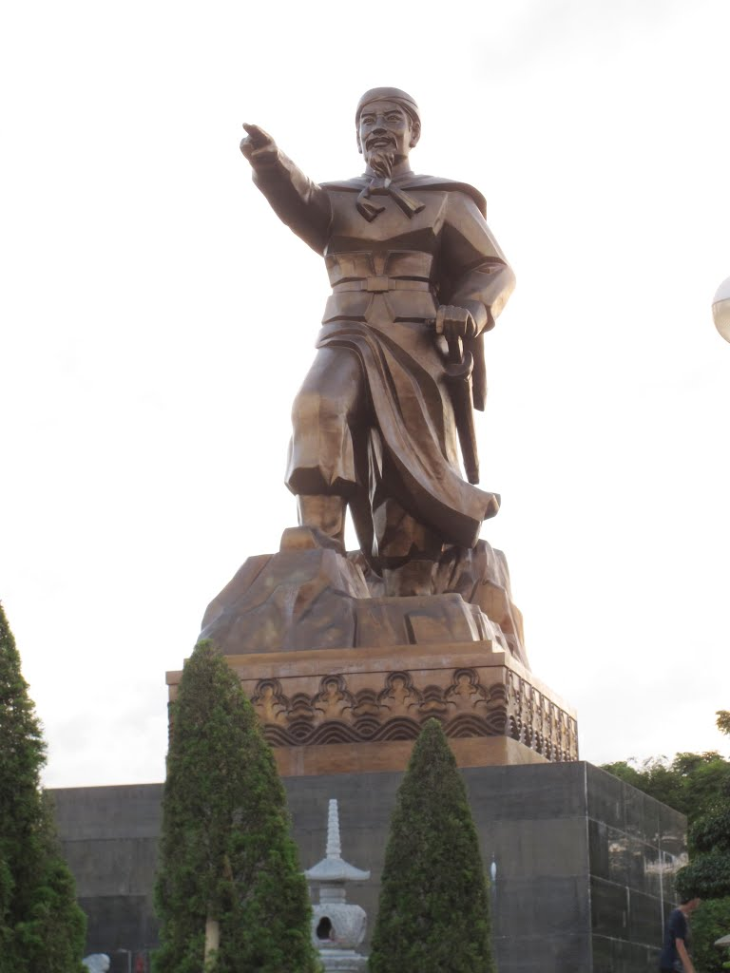
Tượng đài Ngô Quyền

Slide 33
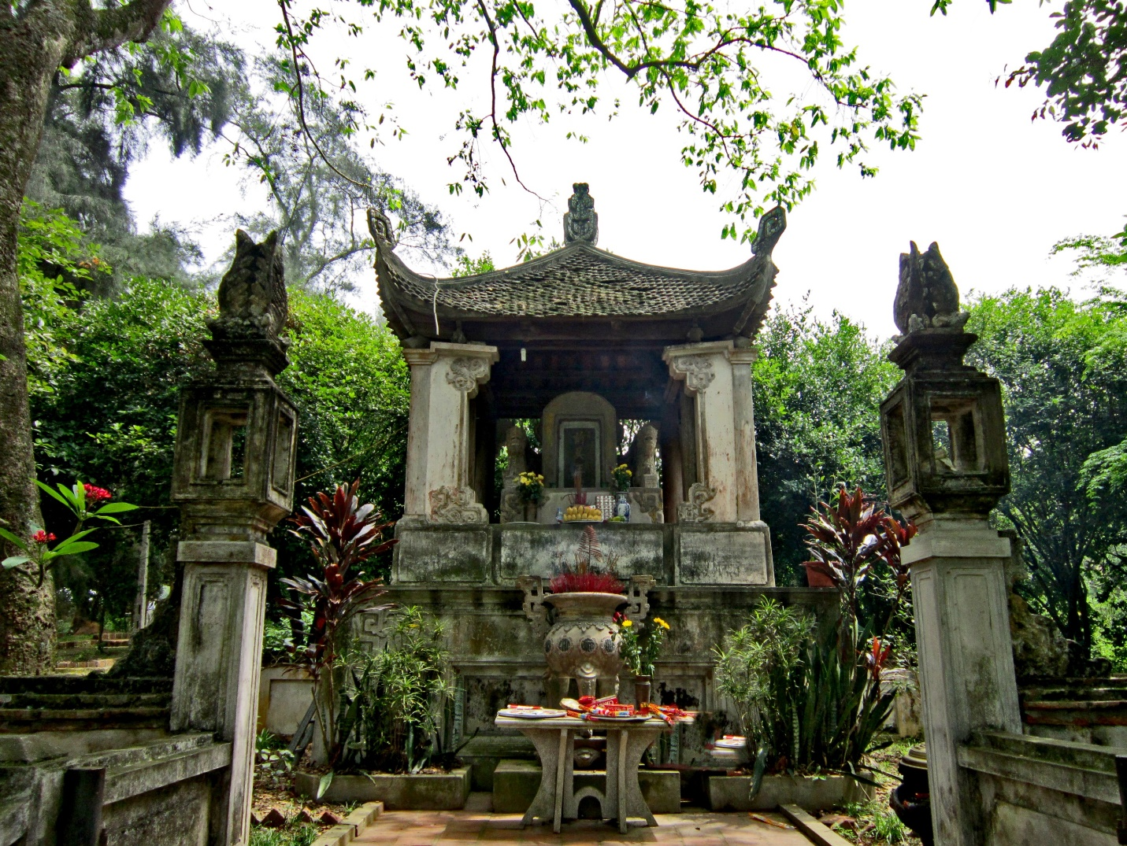
Lăng Ngô Quyền ở làng Đường Lâm

Slide 34
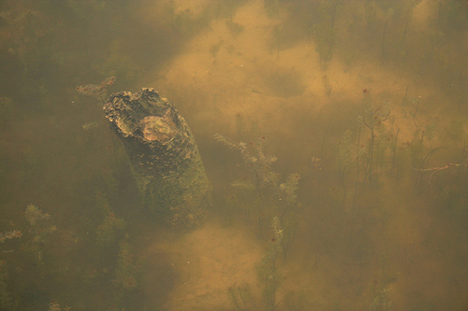
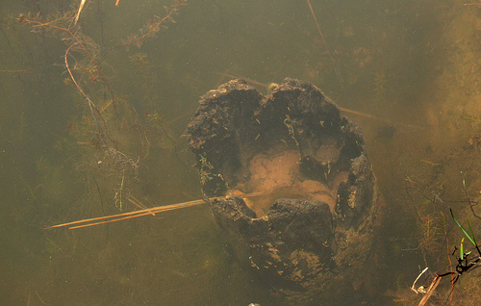
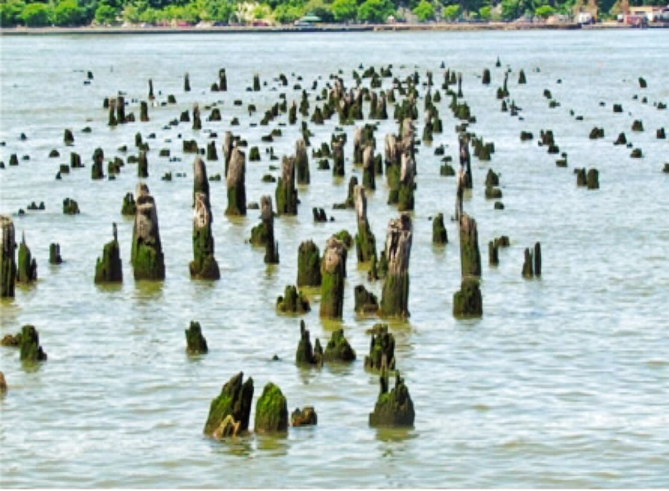
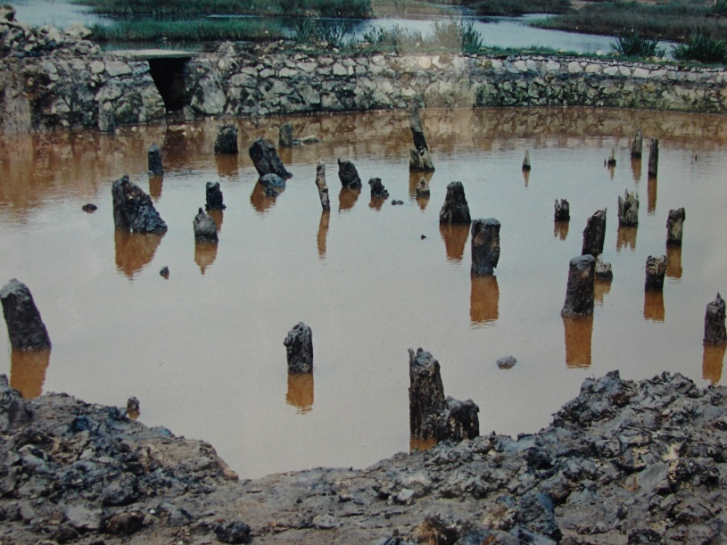
Những dấu tích cọc gỗ còn lại trong trận Bạch Đằng

Slide 35

KẾT LUẬN
Quân Nam Hán kéo sang đánh nước ta. Ngô Quyền chỉ huy quân dân ta, lợi dụng thuỷ triều lên xuống trên sông Bạch Đằng, nhử giặc vào bãi cọc rồi đánh tan quân xâm lược (năm 938).
Ngô Quyền lên ngôi vua đã kết thúc hoàn toàn thời kì đô hộ của phong kiến phương Bắc và mở đầu cho thời kì độc lập lâu dài của nước ta.

Slide 36
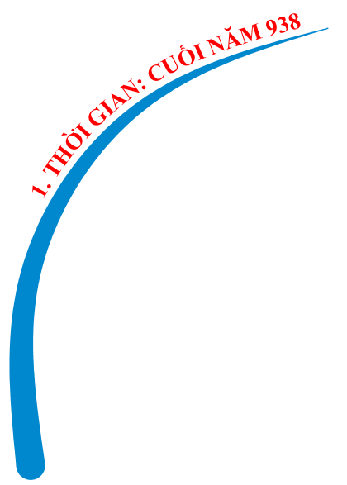
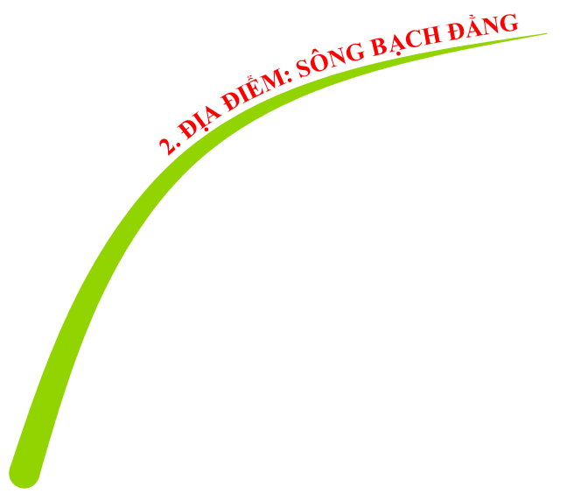


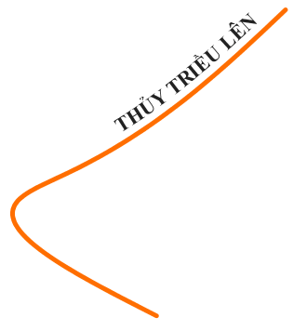
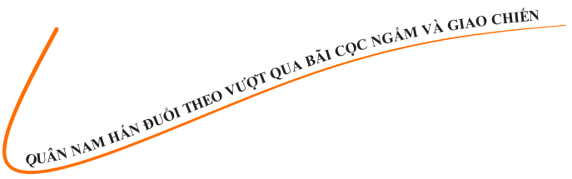

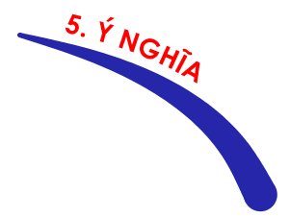
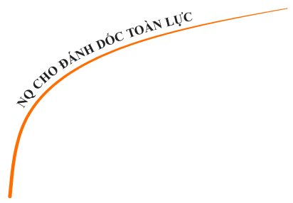
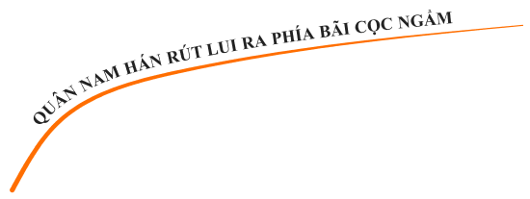
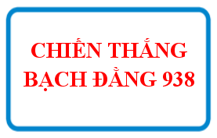






Slide 37


TRÒ CHƠI: Ô CHỮ KỲ DIỆU
1
B | Ắ | C
2
T | H | Ấ | T | B | Ạ | I
3
C | Ổ | L | O | A
4
T | H | Ủ | Y | T | R | I | Ề | U
5
Đ | Ư | Ờ | N | G | L | Â | M
6
H | O | Ằ | N | G | T | H | Á | O
7
N | G | Ô | Q | U | Y | Ề | N
8
C | Ọ | C | G | Ỗ
1. Quân Nam Hán đến từ phương nào?
5. Quê của Ngô Quyền?
2. Hậu quả mà quân Nam Hán phải nhận trong trận Bạch Đằng?
3. Nơi Ngô Quyền chọn làm kinh đô?
4. Ngô Quyền đã dựa vào hiện tượng thiên nhiên này để đánh giặc?
6. Người chỉ huy quân Nam Hán trong trận Bạch Đằng?
7. Người lãnh đạo trận Bạch Đằng?
8.Vũ khí làm thủng thuyền của giặc?

Slide 38
Lịch sử
Chiến thắng Bạch Đằng do
Ngô Quyền lãnh đạo (Năm 938)
1. Nguyên nhân của trận Bạch Đằng
2. Diễn biến của trận Bạch Đằng
3. Kết quả, ý nghĩa của trận Bạch Đằng

